Slide 1

Linux
 © Copyright, Suzsoft Co., Ltd. Confidential and Proprietary Information. All Rights Reserved.

Slide 2
Linux
安装VMWare
安装Red Hat Linux
安装SSH Client
Linux系统概述
Linux基本命令
Linux下发布＆使用J2EE项目
 © Copyright, Confidential and Proprietary Information. All Rights Reserved.

Slide 3
虚拟机软件VMware
VMware workstation是VMware公司设计的专业虚拟机，可以虚拟现有任何操作系统，而且使用简单，容易上手。
安装虚拟机软件VMWare
 © Copyright, Confidential and Proprietary Information. All Rights Reserved.

Slide 4
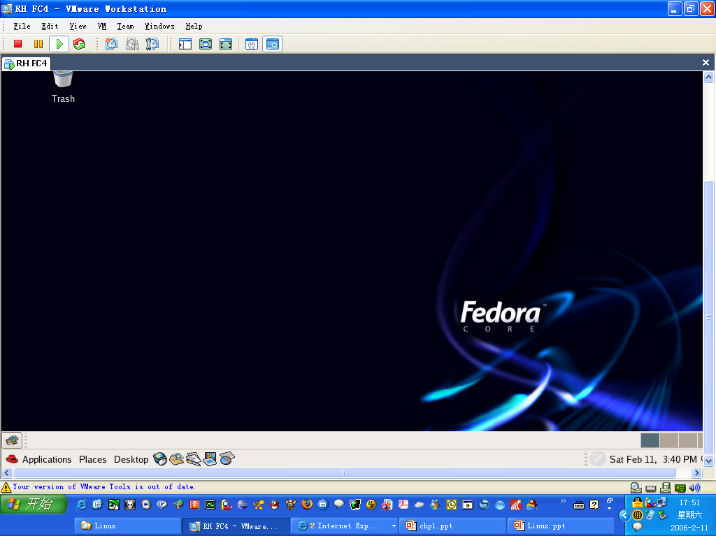
虚拟机软件VMware
安装一个虚拟机软件VMware，然后虚拟出一台电脑，接着在虚拟出来的机器上安装操作系统，可以通过网卡和实际的操作系统进行通信。通信的过程和原理，与真实环境下的两台计算机一样。虚拟机操作系统的界面如图所示。
 © Copyright, Confidential and Proprietary Information. All Rights Reserved.

Slide 5
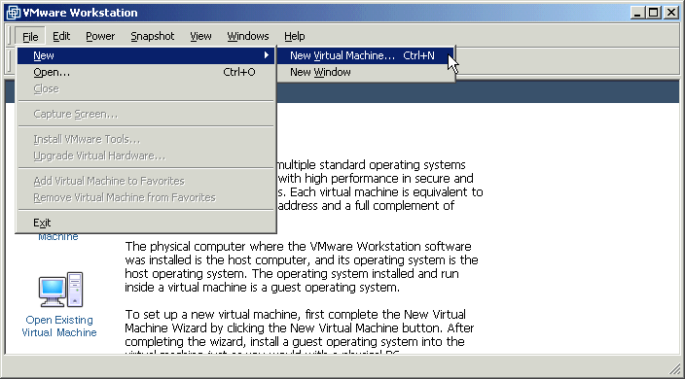
配置VMware虚拟机
在VMWare中首先需要配置出一台虚拟机器。配置完虚拟机以后，就如同组装了一台电脑，然后再为这台电脑安装操作系统。VMWare中可以配置出多台虚拟机器。
配置虚拟机，需要选择菜单栏“File”下的“New”菜单项，再选择子菜单“New Virtual Machine”，如图1-8所示。
 © Copyright, Confidential and Proprietary Information. All Rights Reserved.

Slide 6
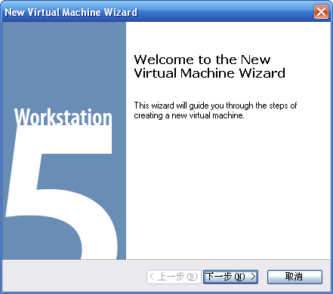
配置VMware虚拟机
出现新建虚拟机向导，这里有许多设置需要说明，不然虚拟机可能无法和外面系统进行通信，没有办法指定使用硬盘的大小等。点击向导界面的按钮“下一步”，出现安装选项，如图所示。
 © Copyright, Confidential and Proprietary Information. All Rights Reserved.

Slide 7
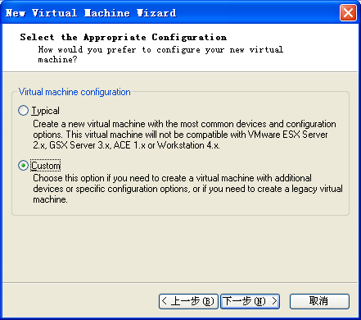
配置VMware虚拟机
这里有两种选择，选项“Typical”是典型安装，选项“Custom”是自定义安装，选择“Custom”安装方式。点击按钮“下一步”，进入选择操作系统界面，设置将来要安装的操作系统类型，如图所示。
 © Copyright, Confidential and Proprietary Information. All Rights Reserved.

Slide 8
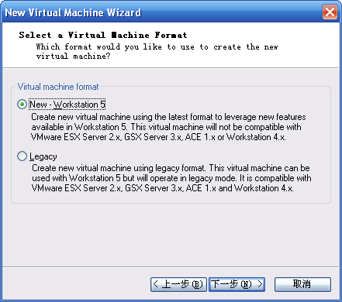
配置VMware虚拟机
选择使用New-Workstation 5
 © Copyright, Confidential and Proprietary Information. All Rights Reserved.

Slide 9
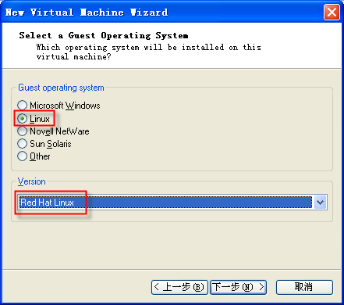
配置VMware虚拟机
从图中可以看出几乎常见的操作系统在列表中都有。Guest operating system选择“Linux”，Version选择“Red Hat Linux”，点击按钮“下一步”进入安装目录选择界面，如图1-11所示。
 © Copyright, Confidential and Proprietary Information. All Rights Reserved.

Slide 10
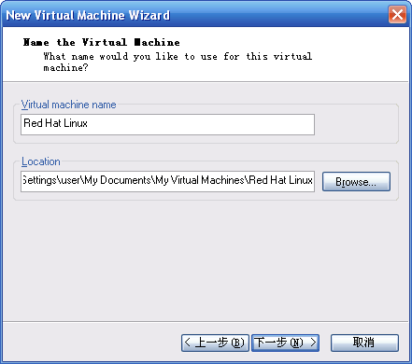
配置VMware虚拟机
虚拟机需要占用磁盘空间保存设置和虚拟自己的硬盘，这里设定新的虚拟机所在的文件位置。
 © Copyright, Confidential and Proprietary Information. All Rights Reserved.

Slide 11
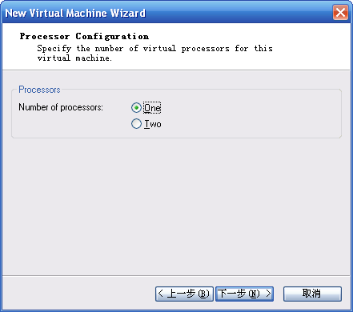
配置VMware虚拟机
设定虚拟处理器个数
 © Copyright, Confidential and Proprietary Information. All Rights Reserved.

Slide 12
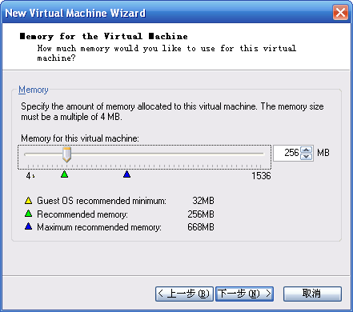
配置VMware虚拟机
设定分配给虚拟机的内存空间大小，这部分内存空间不能太小，太小虚拟机运行会很慢；也不能太大，太大现在系统运行会变慢。
 © Copyright, Confidential and Proprietary Information. All Rights Reserved.

Slide 13
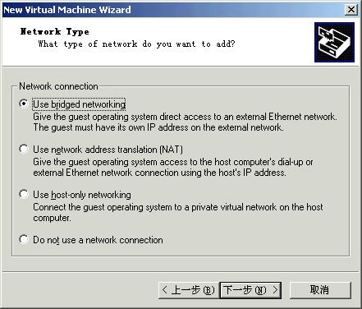
配置VMware虚拟机
虚拟机有多种联网方式，分别为
  Use bridged networking
  Use network address translation (NAT)
  Use host-only networking
  Do not use a network connection
 © Copyright, Confidential and Proprietary Information. All Rights Reserved.

Slide 14
配置VMware虚拟机
VMWare的常用的是两种联网方式：
（1）Used Bridged networking
  虚拟机操作系统的IP地址可设置成与主机操作系统在同一网段，虚拟机操作系统相当于网络内的一台独立的机器，网络内其他机器可访问虚拟机上的操作系统，虚拟机的操作系统也可访问网络内其他机器。
（2）User network address translation（NAT）
  实现主机的操作系统与虚拟机上的操作系统的双向访问。但网络内其他机器不能访问虚拟机上的操作系统，虚拟机可通过主机操作系统的NAT协议访问网络内其他机器。
  一般来说，Bridged方式最方便好用，因为这种连接方式将使虚拟机就好像是一台独立的计算机一样。
 © Copyright, Confidential and Proprietary Information. All Rights Reserved.

Slide 15
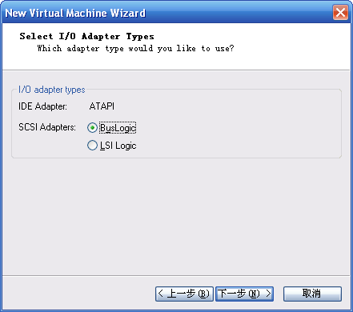
配置VMware虚拟机
选择第一种方式：使用网桥方式联网。点击按钮“下一步”，出现IO Adapter Types，选择默认值。
 © Copyright, Confidential and Proprietary Information. All Rights Reserved.

Slide 16
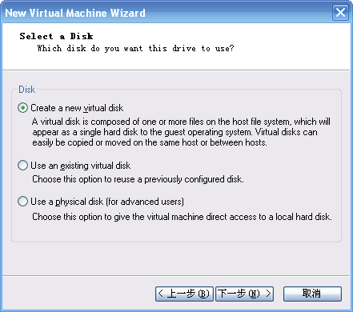
配置VMware虚拟机
下一步为磁盘设置，有三个选项。因为安全方面的考虑，尽量的让虚拟机和外面系统隔离，所以这里选择第一项，产生一个新的虚拟磁盘。
 © Copyright, Confidential and Proprietary Information. All Rights Reserved.

Slide 17
配置VMware虚拟机
虚拟磁盘有三种选择：
  1、Create a new virtual disk
    虚拟机将重新建立一个虚拟磁盘，该磁盘在实际计算机操作系统上就是一个文件，而且这个文件还可以随意的拷贝。
  2、Use an existing virtual disk
    使用已经建立好的虚拟磁盘。
  3、Use a physical disk
    使用实际的磁盘，这样虚拟机可以方便的和主机进行文件交换，但是这样的话，虚拟机上的操作系统受到损害的时候会影响外面的操作系统。
 © Copyright, Confidential and Proprietary Information. All Rights Reserved.

Slide 18
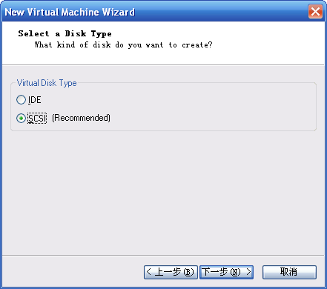
配置VMware虚拟机
选择虚拟磁盘类型，我们选择默认值，按下一步。
 © Copyright, Confidential and Proprietary Information. All Rights Reserved.

Slide 19
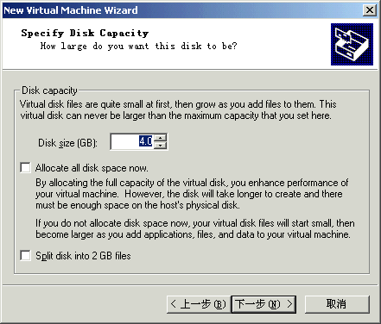
配置VMware虚拟机
点击按钮“下一步”，进入硬盘空间分配界面，如图1-15所示。
 © Copyright, Confidential and Proprietary Information. All Rights Reserved.

Slide 20
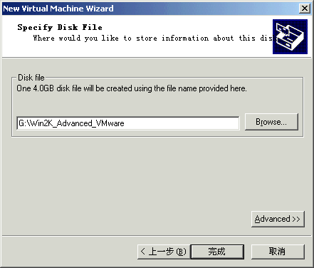
配置VMware虚拟机
建立一个虚拟的操作系统，这里按照默认的4G基本就够了。点击按钮“下一步”进入虚拟磁盘文件名设置界面，如图1-16所示。 点击完成，完成一个新建虚拟机的设置。
 © Copyright, Confidential and Proprietary Information. All Rights Reserved.

Slide 21
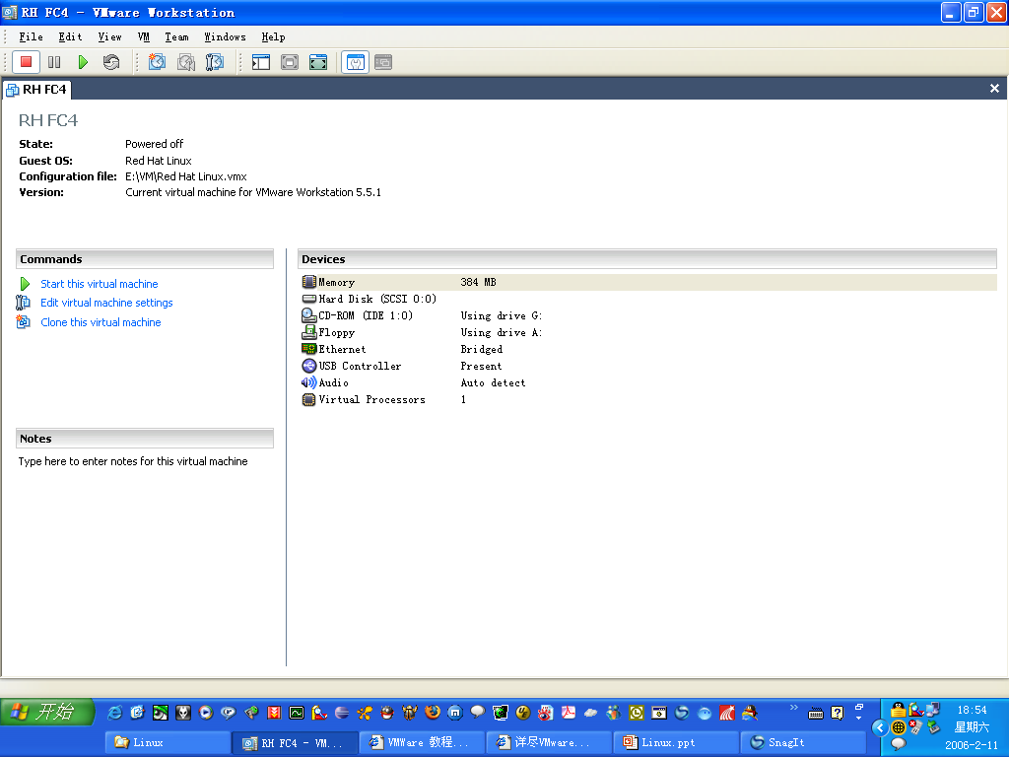
配置VMware虚拟机
完成新建虚拟机后，可以在VMware的主界面看到刚才配置的虚拟机，如图所示。此时，我们建立了一个新的虚拟机器。
 © Copyright, Confidential and Proprietary Information. All Rights Reserved.

Slide 22
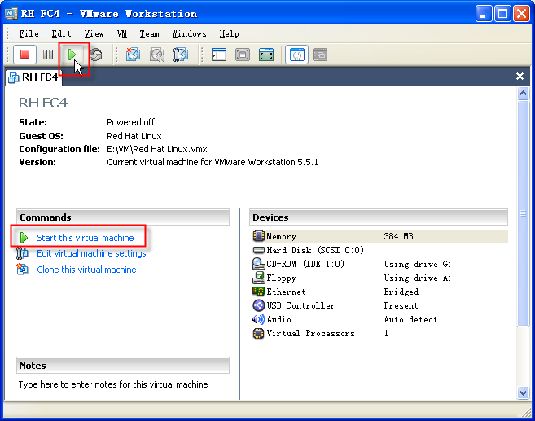
配置VMware虚拟机
点击绿色的启动按钮来开启虚拟机。
 © Copyright, Confidential and Proprietary Information. All Rights Reserved.

Slide 23
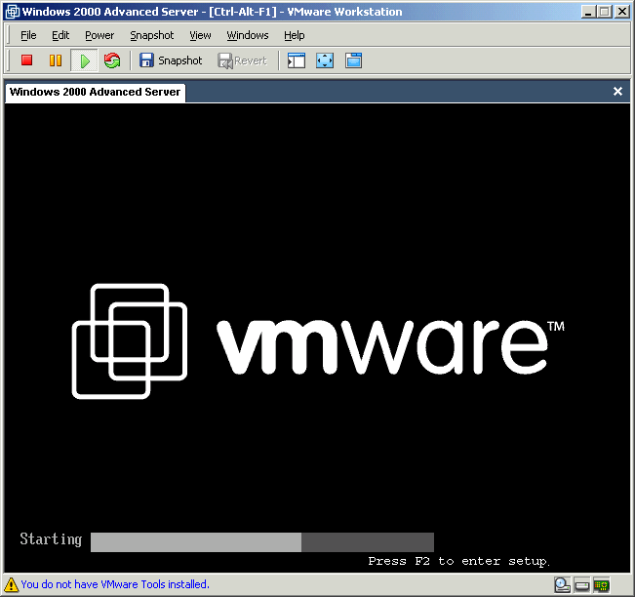
配置VMware虚拟机
可以看到VMware的启动界面，相当于是一台独立的计算机，如图1-18所示。
 © Copyright, Confidential and Proprietary Information. All Rights Reserved.

Slide 24
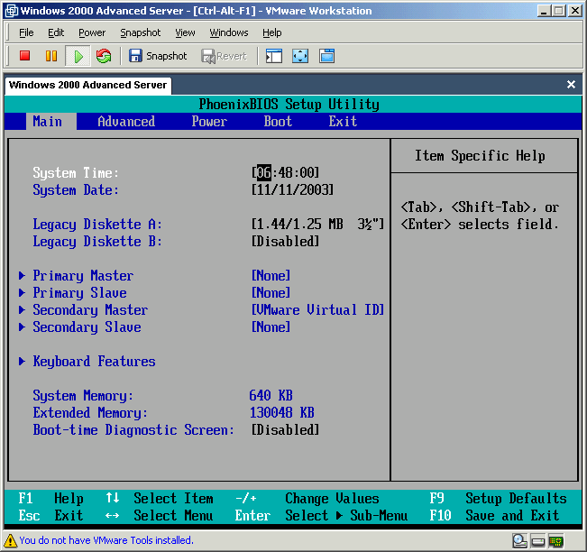
配置VMware虚拟机
在图1-18中可以看到，按下功能键“F2”进入系统设置界面，进入虚拟机的BIOS（Basic Input and Out System）设置界面，如图1-19所示。
 © Copyright, Confidential and Proprietary Information. All Rights Reserved.

Slide 25
VMWare中的鼠标操作
在虚拟机界面上点击鼠标，鼠标进入虚拟机界面进行操作。
同时按住ctrl+alt键，鼠标回到主系统。在全屏状态，这样还可以退出全屏。
 © Copyright, Confidential and Proprietary Information. All Rights Reserved.

Slide 26
Linux
安装VMWare
安装Red Hat Linux
安装SSH Client
Linux系统概述
Linux基本命令
Linux下发布＆使用J2EE项目
 © Copyright, Confidential and Proprietary Information. All Rights Reserved.

Slide 27
安装Red Hat Linux
红帽总部设于美国东岸N.C.省，全球员工大约五百多人，专门致力开发开放原代码系统，应用软件，和嵌入式作业系统及开发工具，更在有关产品上提供专业资询、技术支援、计划及实施和认证培训服务，红帽子产品已全面支持掌上电子设备，嵌入式电子硬件，以至个人电脑、工作站、伺服器和Mainframe级的伺服器。
 © Copyright, Confidential and Proprietary Information. All Rights Reserved.

Slide 28

Red Hat Linux简介
Red hat Linux 9 之后，发展分为两个分支：个人版和企业版。
  个人版：Fedora 求新
  企业版：Enterprise 求稳
企业版又分为AS、ES、WS三个版本。
 © Copyright, Confidential and Proprietary Information. All Rights Reserved.

Slide 29
Red Hat 安装
安装前的准备工作
  如何获得红帽企业 Linux
    购买
    www.redhat.com 下载30天技术支持版
    许多网站提供ISO文件下载
    使用免费的Fedora版本
  你的硬件兼容吗？
  你有足够的磁盘空间吗？
 © Copyright, Confidential and Proprietary Information. All Rights Reserved.

Slide 30
安装界面和安装方式
Red Hat Linux 的安装界面
  图形安装界面
  字符安装界面
Red Hat Linux 的安装方式
  本地安装
    本地光盘安装
    本地硬盘安装
  远程安装
    远程NFS安装
    远程FTP安装
    远程HTTP安装
 © Copyright, Confidential and Proprietary Information. All Rights Reserved.

Slide 31
在虚拟机中安装Red Hat
对于我们来说，为了在虚拟机中安装，需要按照下面步骤进行。
  选择VM->Settings，进入Virtual Machine Settings，选择CD-ROM，在右边选择Use ISO image，按顺序选择需要安装的Red Hat ISO文件。
  启动虚拟机
  一步步进行安装
 © Copyright, Confidential and Proprietary Information. All Rights Reserved.

Slide 32
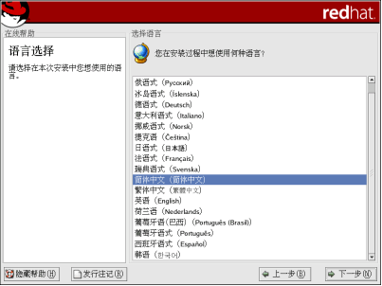
1.2.2 Red Hat 安装的步骤
（1）语言选择：
 © Copyright, Confidential and Proprietary Information. All Rights Reserved.

Slide 33
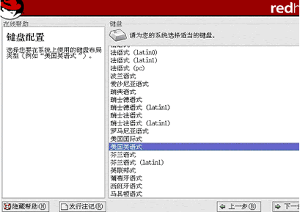
（2）键盘配置：
 © Copyright, Confidential and Proprietary Information. All Rights Reserved.

Slide 34
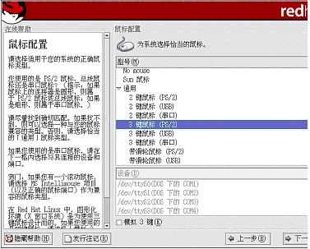
（3）鼠标配置：
 © Copyright, Confidential and Proprietary Information. All Rights Reserved.

Slide 35
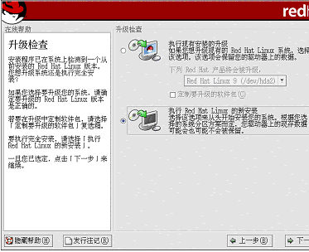
（4）选择安装还是升级：
 © Copyright, Confidential and Proprietary Information. All Rights Reserved.

Slide 36
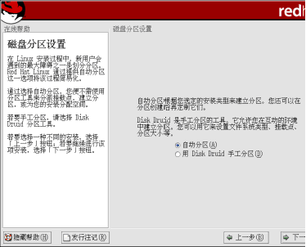
（5）磁盘分区设置：
 © Copyright, Confidential and Proprietary Information. All Rights Reserved.

Slide 37
磁盘分区方案
最简单的分区方案
  /分区（建议大小：5G）
  SWAP分区（建议大小：物理内存的2倍）
较安全的分区方案
  SWAP分区：用于实现虚拟内存（建议大小：物理内存的2倍）。
  /分区：存放系统命令和用户数据等（建议大小：1GB）。
  /boot分区：存放与Linux启动相关的程序（建议大小：100MB）。
  /usr分区：存放Linux的应用程序（建议大小：3~5GB）。
  /home分区：存放普通用户的数据（建议大小：所有磁盘剩余空间）。
 © Copyright, Confidential and Proprietary Information. All Rights Reserved.

Slide 38
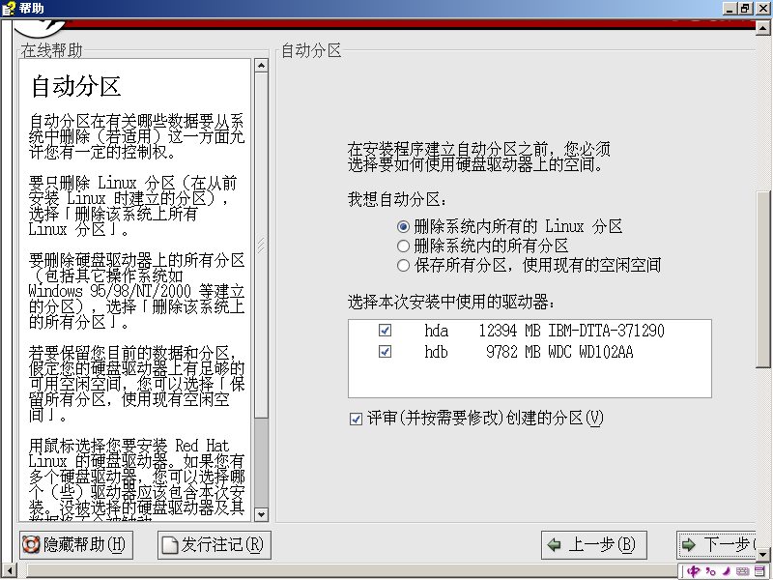
（6）自动分区
 © Copyright, Confidential and Proprietary Information. All Rights Reserved.

Slide 39
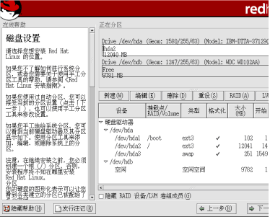
（7）手动分区：
 © Copyright, Confidential and Proprietary Information. All Rights Reserved.

Slide 40
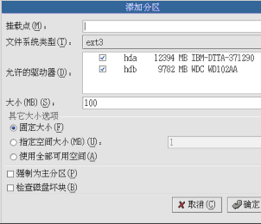
（8）添加分区：
 © Copyright, Confidential and Proprietary Information. All Rights Reserved.

Slide 41
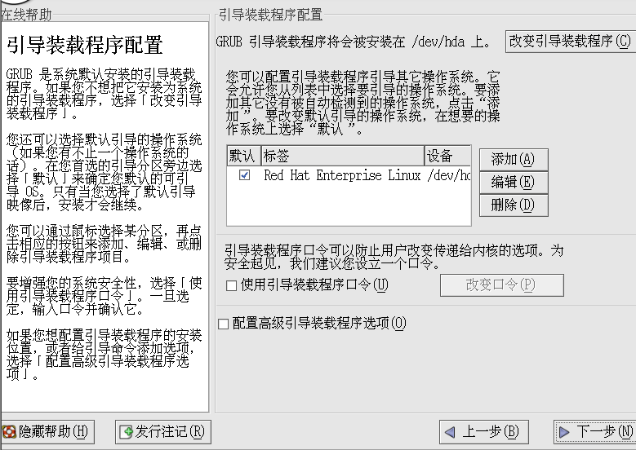
（9）引导装载程序配置：
 © Copyright, Confidential and Proprietary Information. All Rights Reserved.

Slide 42
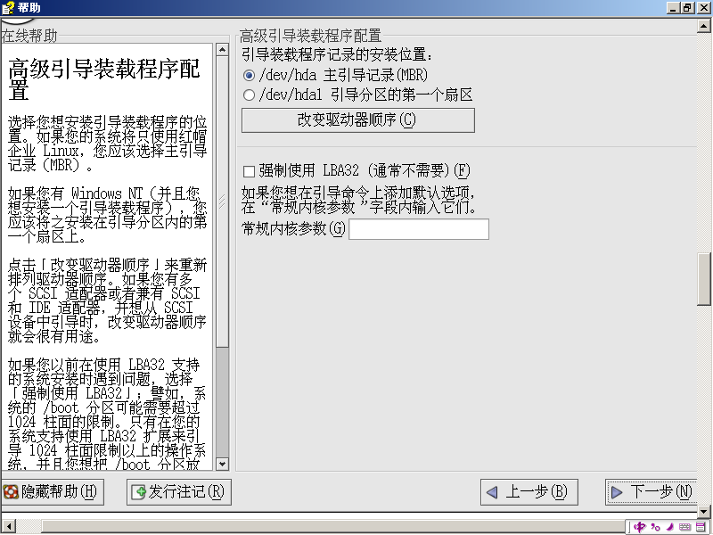
（10）高级引导装载程序配置
 © Copyright, Confidential and Proprietary Information. All Rights Reserved.

Slide 43
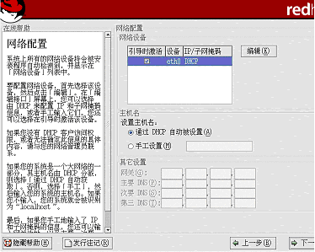
（11）网络配置：
 © Copyright, Confidential and Proprietary Information. All Rights Reserved.

Slide 44
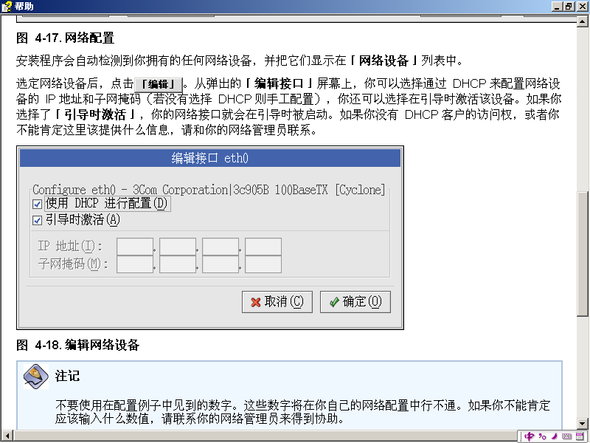
（11）网络配置：
 © Copyright, Confidential and Proprietary Information. All Rights Reserved.

Slide 45
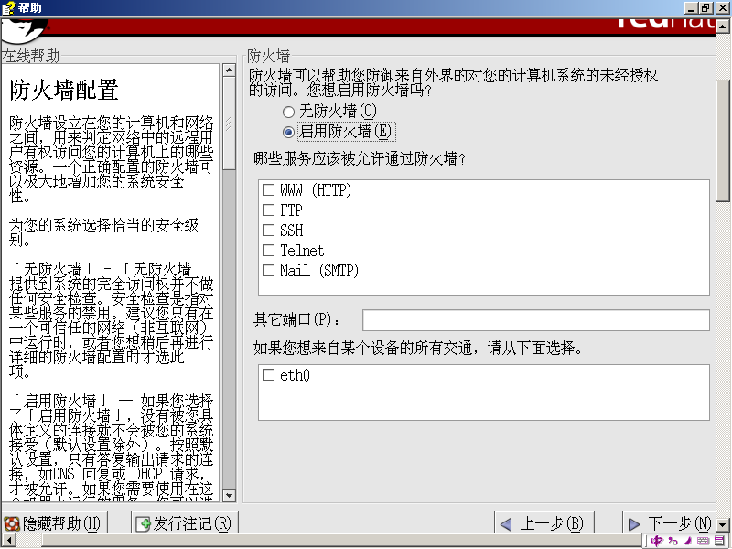
（12）防火墙配置：
 © Copyright, Confidential and Proprietary Information. All Rights Reserved.

Slide 46
防火墙设置
关于防火墙设置，这里将所有选项都勾上，特别是WWW、FTP和SSH，或者不使用防火墙。
这样我们可以在以后方便地进行Web发布或者进行SSH连接。
 © Copyright, Confidential and Proprietary Information. All Rights Reserved.

Slide 47
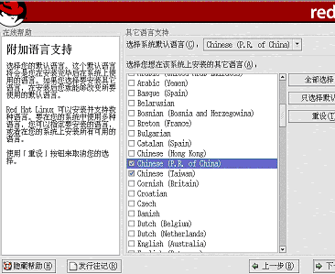
（13）语言支持的选择：
 © Copyright, Confidential and Proprietary Information. All Rights Reserved.

Slide 48
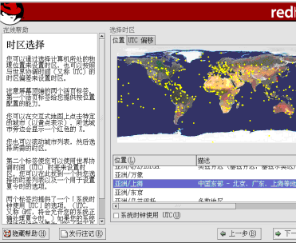
（14）时区配置：
 © Copyright, Confidential and Proprietary Information. All Rights Reserved.

Slide 49
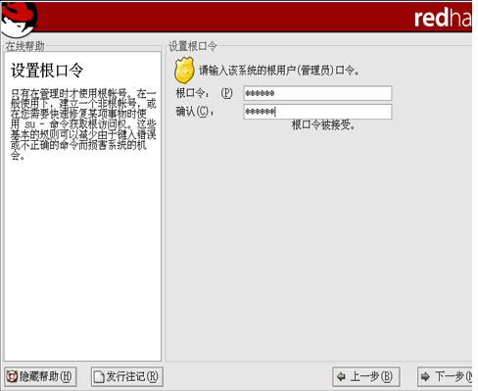
（15）设置根口令
 © Copyright, Confidential and Proprietary Information. All Rights Reserved.

Slide 50
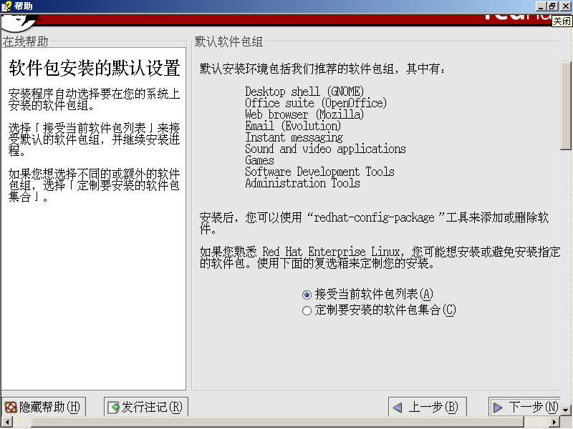
（16）选择软件包组：
 © Copyright, Confidential and Proprietary Information. All Rights Reserved.

Slide 51
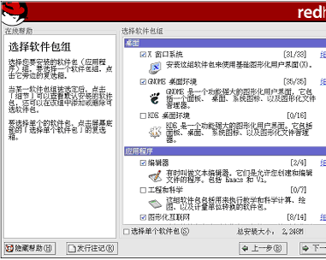
（16）选择软件包组：
 © Copyright, Confidential and Proprietary Information. All Rights Reserved.

Slide 52
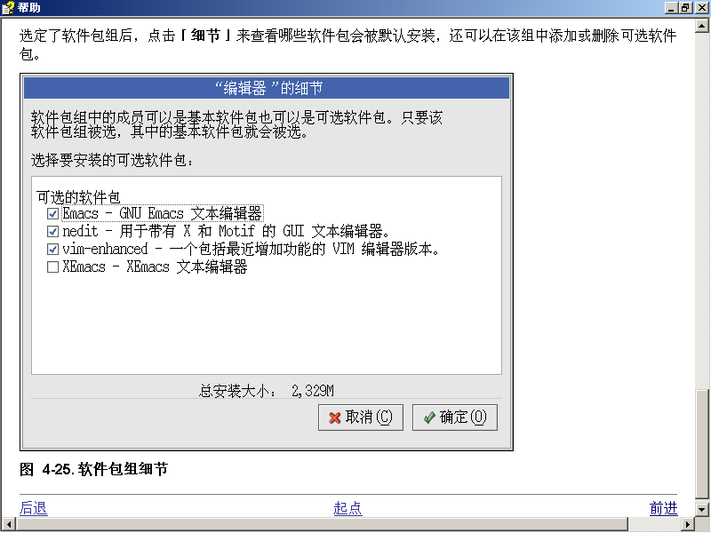
（16）选择软件包组：
 © Copyright, Confidential and Proprietary Information. All Rights Reserved.

Slide 53
（17）准备安装：
应该看到一个安装 Red Hat Linux 做准备的屏幕。 当你重新引导系统后，一份完整的安装日志可在 /root/install.log 中找到，以备今后参考。要取消安装进程，按计算机的reset按钮，或者使用 [Control]-[Alt]-[Delete] 组合键来重启计算机。
 © Copyright, Confidential and Proprietary Information. All Rights Reserved.

Slide 54
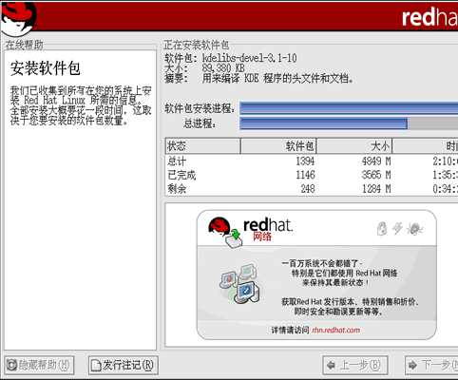
（18）安装软件包：
 © Copyright, Confidential and Proprietary Information. All Rights Reserved.

Slide 55
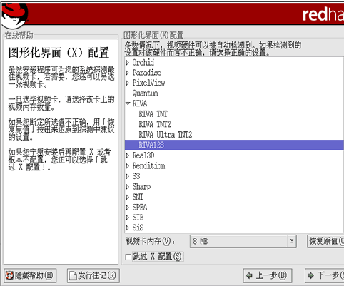
（19）视频卡配置：
 © Copyright, Confidential and Proprietary Information. All Rights Reserved.

Slide 56
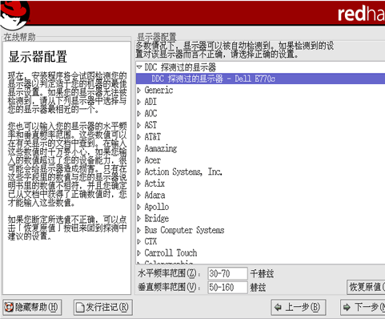
（20）配置显示器：
 © Copyright, Confidential and Proprietary Information. All Rights Reserved.

Slide 57
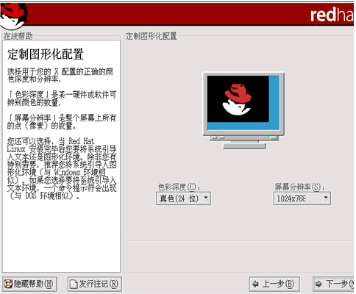
（21）定制配置：
 © Copyright, Confidential and Proprietary Information. All Rights Reserved.

Slide 58
（22）安装完成
祝贺你！你的 Red Hat Linux 安装现已完成！
安装程序会提示你做好重新引导系统的准备。 如果安装介质（磁盘驱动器内的磁盘或光盘驱动器内的光盘）在重新引导时没有被自动弹出，请记住取出它们。
 © Copyright, Confidential and Proprietary Information. All Rights Reserved.

Slide 59
Red Hat Linux 的多方式安装过程
准备安装文件
  光盘映像文件（ISO文件）
  安装文件目录树
选择询问安装方式
boot: linux askmethod
选择安装方法
 © Copyright, Confidential and Proprietary Information. All Rights Reserved.

Slide 60
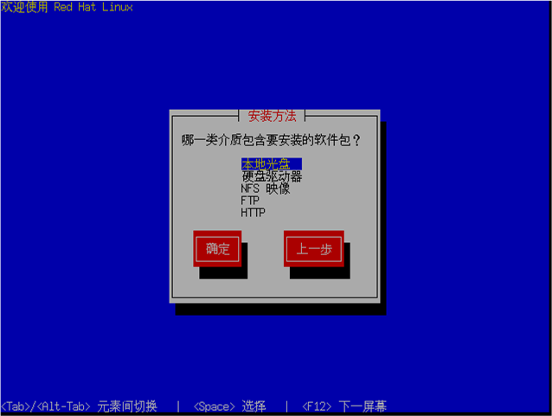
选择安装方法
 © Copyright, Confidential and Proprietary Information. All Rights Reserved.

Slide 61
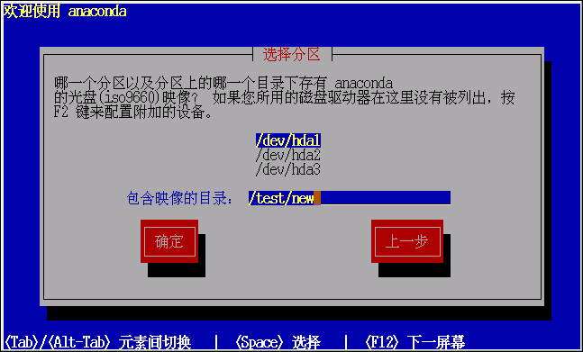
硬盘安装
 © Copyright, Confidential and Proprietary Information. All Rights Reserved.

Slide 62
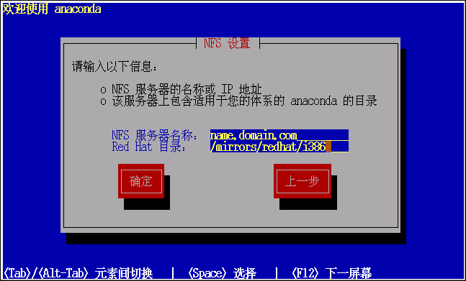
NFS安装
 © Copyright, Confidential and Proprietary Information. All Rights Reserved.

Slide 63
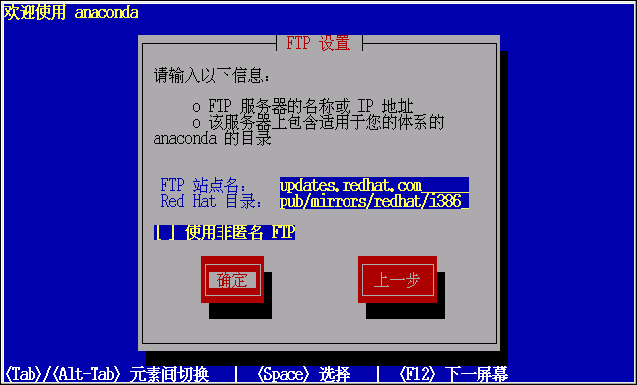
FTP安装
 © Copyright, Confidential and Proprietary Information. All Rights Reserved.

Slide 64
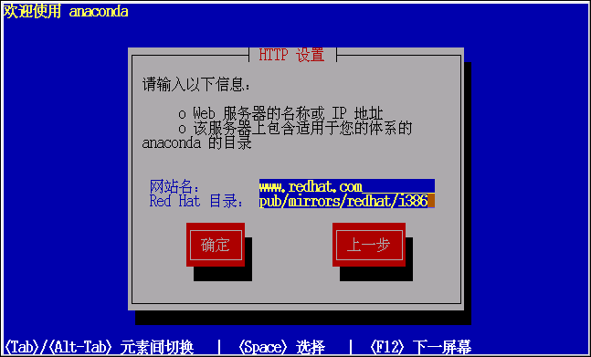
Web安装
 © Copyright, Confidential and Proprietary Information. All Rights Reserved.

Slide 65
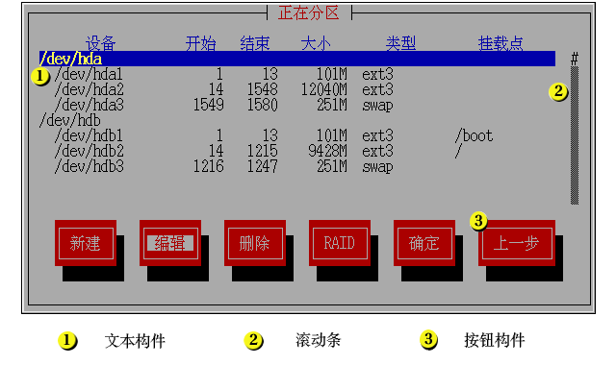
文本安装
 © Copyright, Confidential and Proprietary Information. All Rights Reserved.

Slide 66
升级Red Hat
升级 Red Hat Linux
  文件系统
  引导装载程序
  软件包的升级
 © Copyright, Confidential and Proprietary Information. All Rights Reserved.

Slide 67
删除Linux
在虚拟机上删除linux，只需删除相应的磁盘文件即可。
在双系统的机器上删除linux
  使用 Windwos 98 启动盘启动系统，执行如下的命令删除写在硬盘MBR里的GRUB或LILO引导程序。
    C:> fdisk /mbr
  删除Linux分区
    对于Windows 2000/XP/2003的用户，可以启动Windows系统使用Windows 2000 计算机管理工具中的磁盘管理工具删除磁盘上的所有Linux分区。
    对于Windows 95/98的用户，可以使用PQ Magic工具删除磁盘上所有的Linux分区。
 © Copyright, Confidential and Proprietary Information. All Rights Reserved.

Slide 68
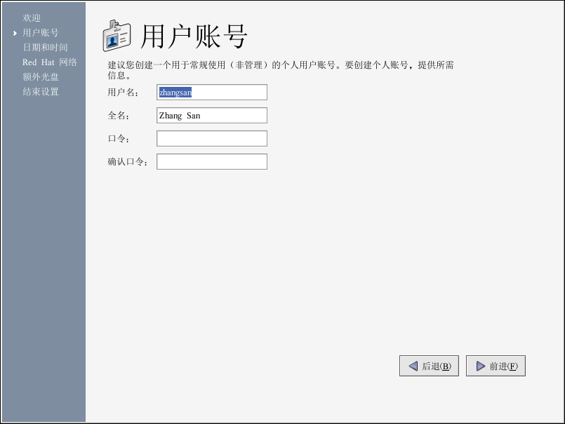
首次启动Red Hat Linux 的配置
配置普通用户账号
配置日期和时间
配置Red Hat网络支持
安装额外软件
 © Copyright, Confidential and Proprietary Information. All Rights Reserved.

Slide 69
启动引导器
启动引导器是计算机启动过程中运行的第一个软件，通常计算机启动时在通过BIOS自检后读取 并运行硬盘主引导扇区中的，启动引导器再负责加载启动硬盘分区中的操作系统，将控制权交给它。
Linux中使用比较多的是GRUB引导器
  GRUB可以引导的操作系统包括：Linux,FreeBSD,Solaris,OS/2,Windows98,Windows NT,Windows2000。
 © Copyright, Confidential and Proprietary Information. All Rights Reserved.

Slide 70
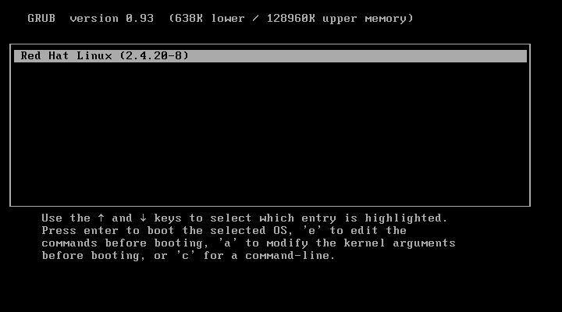
GRUB的菜单界面
 © Copyright, Confidential and Proprietary Information. All Rights Reserved.

Slide 71
配置系统网络
固定ip配置
  在安装时，进行到网络选项页的时候，进行类似windows的ip配置
  或者安装好以后在系统中进行网络配置
动态ip配置
  如果网络支持DHCP，用root登陆系统后，运行dhclient，申请一个动态的ip。
查看系统ip
  运行ip address命令，查看系统当前的ip
 © Copyright, Confidential and Proprietary Information. All Rights Reserved.

Slide 72
Linux
安装VMWare
安装Red Hat Linux
安装SSH Client
Linux系统概述
Linux基本命令
Linux下发布＆使用J2EE项目
 © Copyright, Confidential and Proprietary Information. All Rights Reserved.

Slide 73
SSH
有时候，我们希望在Windows平台上，通过软件远程操纵Linux服务器，这时候就需要一种方式，让我们能够安全的连接到服务器，并且和服务器进行交互。
 © Copyright, Confidential and Proprietary Information. All Rights Reserved.

Slide 74
什么是SSH
传统的网络服务程序，如：ftp、POP和telnet在本质上都是不安全的，因为它们在网络上用明文传送口令和数据，别有用心的人非常容易就可以截获这些口令和数据。而且，这些服务程序的安全验证方式也是有其弱点的，就是很容易受到“中间人”（man-in-the-middle）这种方式的攻击。所谓“中间人”的攻击方式，就是“中间人”冒充真正的服务器接收你传给服务器的数据，然后再冒充你把数据传给真正的服务器。服务器和你之间的数据传送被“中间人”一转手做了手脚之后，就会出现很严重的问题。
 © Copyright, Confidential and Proprietary Information. All Rights Reserved.

Slide 75
从前，一个名为Tatu Yl?nen的芬兰程序员开发了一种网络协议和服务软件，称为SSH（Secure SHell的缩写）。通过使用SSH，你可以把所有传输的数据进行加密，这样“中间人”这种攻击方式就不可能实现了，而且也能够防止DNS和IP欺骗。还有一个额外的好处就是传输的数据是经过压缩的，所以可以加快传输的速度。SSH有很多功能，虽然许多人把Secure Shell仅当作Telnet的替代物，但你可以使用它来保护你的网络连接的安全。你可以通过本地或远程系统上的Secure Shell转发其他网络通信，如POP、X、PPP和FTP。你还可以转发其他类型的网络通信，包括CVS和任意其他的TCP通信。另外，你可以使用带 TCP包装的Secure Shell，以加强连接的安全性。除此之外，Secure Shell还有一些其他的方便的功能，可用于诸如Oracle之类的应用，也可以将它用于远程备份和像SecurID卡一样的附加认证。
 © Copyright, Confidential and Proprietary Information. All Rights Reserved.

Slide 76
SSH的工作机制
SSH分为两部分：客户端部分和服务端部分。
服务端是一个守护进程(demon)，他在后台运行并响应来自客户端的连接请求。服务端一般是sshd进程，提供了对远程连接的处理，一般包括公共密钥认证、密钥交换、对称密钥加密和非安全连接。
客户端包含ssh程序以及像scp（远程拷贝）、slogin（远程登陆）、sftp（安全文件传输）等其他的应用程序。
 © Copyright, Confidential and Proprietary Information. All Rights Reserved.

Slide 77
他们的工作机制大致是本地的客户端发送一个连接请求到远程的服务端，服务端检查申请的包和IP地址再发送密钥给SSH的客户端，本地再将密钥发回给服务端，自此连接建立。刚才所讲的只是SSH连接的大致过程，SSH 1.x和SSH 2.x在连接协议上还有着一些差异。
SSH被设计成为工作于自己的基础之上而不利用超级服务器(inetd)，虽然可以通过inetd上的tcpd来运行SSH进程，但是这完全没有必要。启动SSH服务器后，sshd运行起来并在默认的22端口进行监听（你可以用 # ps -waux | grep sshd 来查看sshd是否已经被正确的运行了）如果不是通过inetd启动的SSH，那么SSH就将一直等待连接请求。当请求到来的时候SSH守护进程会产生一个子进程，该子进程进行这次的连接处理。
 © Copyright, Confidential and Proprietary Information. All Rights Reserved.

Slide 78
但是因为受版权和加密算法的限制，现在很多人都转而使用OpenSSH。OpenSSH是SSH的替代软件，而且是免费的，
SSH是由客户端和服务端的软件组成的，有两个不兼容的版本分别是：1.x和2.x。用SSH 2.x的客户程序是不能连接到SSH 1.x的服务程序上去的。OpenSSH 2.x同时支持SSH 1.x和2.x。
 © Copyright, Confidential and Proprietary Information. All Rights Reserved.

Slide 79
安装SSH
服务器端
  在安装Linux的时候，SSH服务器端会自动进行安装，但是在防火墙设定上要把SSH的端口打开。
客户端
  在windows上安装F-Security SSH Client
 © Copyright, Confidential and Proprietary Information. All Rights Reserved.

Slide 80
作业
安装VMWare
安装RedHat Linux，配置好网络，能在RedHat中通过firefox上网。
安装SSH客户端，并能通过SSH连接到安装好的RedHat Linux。
 © Copyright, Confidential and Proprietary Information. All Rights Reserved.

Slide 81
Linux
安装VMWare
安装Red Hat Linux
安装SSH Client
Linux系统概述
Linux基本命令
Linux下发布＆使用J2EE项目
 © Copyright, Confidential and Proprietary Information. All Rights Reserved.

Slide 82
三种软件模式
商业软件（Commercial Software）
  由开发者出售拷贝并提供软件技术服务，用户只有使用权，但不得进行非法拷贝、扩散和修改
共享软件（Shareware）
  共享软件由开发者提供软件试用程序拷贝授权，用户在使用该程序拷贝一段时间之后，必须向开发者缴纳使用费，开发者则提供相应的升级和技术服务
自由软件（Freeware 或 Free Software）
  自由软件所指称的软件，其使用者有使用、复制、散布、研究、改写、再利用该软件的自由。
 © Copyright, Confidential and Proprietary Information. All Rights Reserved.

Slide 83
关于自由软件
自由软件赋予使用者四种自由:
  不论目的为何，有使用该软件的自由。
  有研究该软件如何运作的自由，并且得以改写该软件来符合使用者自身的需求。取得该软件之源码为达成此目的之前提。
  有重新散布该软件的自由，所以每个人都可以藉由散布自由软件来敦亲睦邻。
  有改善再利用该软件的自由，并且可以发表改写版供公众使用，如此一来，整个社群都可以受惠。
 © Copyright, Confidential and Proprietary Information. All Rights Reserved.

Slide 84

几个名词
GNU 是由“GNU‘s Not Unix”所递归定义出的首字母缩写语。
FSF自由软件基金会 （Free Software Foundation）
GPL ( General Public License ) 是自由软件基金会（FSF）制定的GNU通用公共许可证。
OSS开放源代码软件（OSS: Open Source Software）
 © Copyright, Confidential and Proprietary Information. All Rights Reserved.

Slide 85
1.1 Linux概述
1. 什么是Linux
简单地说，Linux是一套免费使用和自由传播的类Unix操作系统，它主要用于基于Intel x86系列CPU的计算机上。其目的是建立不受任何商品化软件的版权制约的、全世界都能自由使用的Unix兼容产品。
Linux最早由芬兰一位名叫Linus Torvalds的大学生在1991年开发并在Internet上发布。
 © Copyright, Confidential and Proprietary Information. All Rights Reserved.

Slide 86
为什么使用Linux
Linux是一套具有Unix全部功能的免费操作系统
Linux不仅为用户提供了强大的操作系统功能，而且还提供了丰富的应用软件
Linux为广大用户提供了一个在家里学习和使用Unix操作系统的机会
Linux能与现有存在的操作系统共存
随着各大公司的加盟，有理由相信Linux将以更迅猛的势头发展，并最终成为一个多平台的、市场占有率较高的、极其优秀的网络操作系统。
 © Copyright, Confidential and Proprietary Information. All Rights Reserved.

Slide 87
2. Linux系统的主要特点
开放性：指系统遵循世界标准规范，特别是遵循开放系统互连（OSI）国际标准。
多用户：是指系统资源可以被不同用户使用，每个用户对自己的资源（例如：文件、设备）有特定的权限，互不影响。
多任务：它是指计算机同时执行多个程序，而且各个程序的运行互相独立。
良好的用户界面 ：Linux向用户提供了两种界面：用户界面和系统调用。Linux还为用户提供了图形用户界面。它利用鼠标、菜单、窗口、滚动条等设施，给用户呈现一个直观、易操作、交互性强的友好的图形化界面。
 © Copyright, Confidential and Proprietary Information. All Rights Reserved.

Slide 88
设备独立性：是指操作系统把所有外部设备统一当作成文件来看待，只要安装它们的驱动程序，任何用户都可以象使用文件一样，操纵、使用这些设备，而不必知道它们的具体存在形式。 Linux是具有设备独立性的操作系统，它的内核具有高度适应能力
提供了丰富的网络功能：完善的内置网络是Linux一大特点。
可靠的安全系统：Linux采取了许多安全技术措施，包括对读、写控制、带保护的子系统、审计跟踪、核心授权等，这为网络多用户环境中的用户提供了必要的安全保障。
良好的可移植性：是指将操作系统从一个平台转移到另一个平台使它仍然能按其自身的方式运行的能力。Linux是一种可移植的操作系统，能够在从微型计算机到大型计算机的任何环境中和任何平台上运行。
 © Copyright, Confidential and Proprietary Information. All Rights Reserved.

Slide 89
3 ．LINUX的组成
LINUX的内核：内核是系统的核心，是运行程序和管理像磁盘和打印机等硬件设备的核心程序。它从用户那里接受命令并把命令送给内核去执行。
LINUX SHELL：Shell是系统的用户界面，提供了用户与内核进行交互操作的一种接口。它接收用户输入的命令并把它送入内核去执行。
LINUX文件系统： Linux文件系统是文件存放在磁盘等存储设备上的组织方法。Linux能支持多种文件系统，如EXT2、EXT3、FAT、VFAT、ISO9660、NFS、SMB等。
LINUX应用系统：标准的Linux系统都有一整套称为应用程序的程序集，包括文本编辑器、编程语言、X Window、办公套件、Internet工具、数据库等。
 © Copyright, Confidential and Proprietary Information. All Rights Reserved.

Slide 90

1.1.2 主要的Linux版本
Linux发行套件是以Linux Kernel为核心，搭配各种应用程序和工具的软件集合。
发行套件的版本号随不同发布者的而不同，与系统内核的版本号是相对独立的。
 © Copyright, Confidential and Proprietary Information. All Rights Reserved.

Slide 91
1.1.4 Linux的应用领域
Linux 服务器
  2004年，摩托罗拉计算机部和IBM合作开发和推广电信应用计算平台。
  ……
嵌入式Linux系统
  2003年，摩托罗拉公司推出Linux平台的A760手机。并在近两年推出新款的Linux手机。
桌面应用
  新版本的Linux系统特别在桌面应用方面进行了改进，达到相当的水平，完全可以作为一种集办公应用、 多媒体应用、网络应用等多方面功能于一体的图形界面操作系统。
 © Copyright, Confidential and Proprietary Information. All Rights Reserved.

Slide 92
Linux系统组成
Linux操作系统与其他操作系统一样，是一个大型的管理控制程序
Linux操作系统包括如下几部分
  内核
  Shell
  文件结构
  实用程序
基本的操作系统结构
 © Copyright, Confidential and Proprietary Information. All Rights Reserved.

Slide 93
Linux的内核版本
Linux内核版本是由Linus Torvalds作为总体协调人的Linux开发小组（分布在各个国家的近百位高手）开发出的系统内核的版本号
Linux内核采用的是双树系统
  一棵是稳定树，主要用于发行
  另一棵是非稳定树或称为开发树，用于产品开发和改进
Linux内核版本号由3位数字组成
r.x.y
第3位数字y为修改号，表示错误修补的次数
第1位数字r为主版本号
第2位数字x为说明版本类型的次版本号，如果x为偶数，则表示为产品化版本，为奇数时表示为实验版本
 © Copyright, Confidential and Proprietary Information. All Rights Reserved.

Slide 94
Linux的内核版本
0.01版 （Linux第1版）
0.13版
产品化版本 实验版本
1.0.0 1.1.0 （1.0.0的拷贝）
1.0.X （修改） 1.1.X （增加新功能，进行测试）
1.1.95 （成为1.2.0）
1.1.X （增加新功能，进行测试）
1.2.0 新版本树（再循环）
1.1.X （增加新功能，进行测试）
 © Copyright, Confidential and Proprietary Information. All Rights Reserved.

Slide 95
Red Hat文件系统结构
/ 根文件系统，root file system是Linux开机时，將root partition mount在/ 目录，若无法mount / ，则无法开机成功。
/bin 是binaries的缩写，主要摆放一些系统必备的执行文件，如ls、mv、rm、mkdir等，基本的压缩、解压缩工具。
/boot 放置有关系统启动(boot)之相关档案。这个目录非常重要，不可随意删除。
/dev 摆放硬件装置档案。
/cdrom 是CDROM的挂入点。
 © Copyright, Confidential and Proprietary Information. All Rights Reserved.

Slide 96
Red Hat文件系统结构
/etc 攸关系统是否运作正常的重要系统目录(系统组态文件、多重开机程序设定文件、网络设定文件等)。
/etc/rc.d 系统启动时执行的script files，以执行挂接档案系统、启动网络等动作。
/home 使用者的家目录。
/lib 执行或编译程序时，都需要某些函式库(Library)，此目录摆放一些shared library的档案，供系统使用者取用。
/mnt 系统内定的挂接点。
 © Copyright, Confidential and Proprietary Information. All Rights Reserved.

Slide 97
Red Hat文件系统结构
/proc 虚拟的档案系统，这个目录所有档案都放在内存内。
/root 系统管理者的家目录。
/sbin 放置系统管理的必备程序。
/tmp 让一般使用者暂存的目录，档案权限一般会全开。
/usr 任何软件的安装目录几乎都在此目录下(结构非常大)。主要摆放一些和使用者使用系统时会运用到相关的档案，是Linux系统的另一个重心。
 © Copyright, Confidential and Proprietary Information. All Rights Reserved.

Slide 98
Red Hat文件系统结构
/var 通常记录会经常变动的档案数据。如/var/spool提供spool服务的目录；/var/spool/mail存放电子邮件。
/usr/bin 摆放工具软件的执行文件。
/usr/etc 摆放自行安装软件的设定文件。
/usr/local 架构好Linux后，事后到网络抓取的软件其安装的路径通常放在这目录下。
/usr/src 放置有关系统运作的软件的原始码。
 © Copyright, Confidential and Proprietary Information. All Rights Reserved.

Slide 99
Linux
安装VMWare
安装Red Hat Linux
安装SSH Client
Linux系统概述
Linux基本命令
Linux下发布＆使用J2EE项目
 © Copyright, Confidential and Proprietary Information. All Rights Reserved.

Slide 100
大纲
登入/登出與重新啟動Linux
编辑文件的vi命令
多人多工與背景執行
檔案與目錄管理
系統管理
磁盘和硬件管理
帮助信息
壓縮與解壓縮指令
系統參數的設定與變更
 © Copyright, Confidential and Proprietary Information. All Rights Reserved.

Slide 101
登入/登出、開機/關機
登入與登出
  login ：用户登入系統
  exit / logout ：用户離開Linux系統
  shutdown：關機，預設在兩分鐘後關機 (需要立即关机，加上参数 –h 0)
  reboot : 重新啟動電腦的指令
设定启动的默认登陆界面
用root用户登陆系统，修改/etc/inittab文件中关于默认登陆界面的项目，保存后退出。重启计算机，系统将进入新的默认登陆界面。
 © Copyright, Confidential and Proprietary Information. All Rights Reserved.
Notes:
cd
ls
chmod
./
gedit

Slide 102
vi常用命令
vi是linux中最常用的命令行文本编辑工具。
  vi [文件名] 编辑或新建一个文本文件
  i 在当前位置进入编辑模式，可以编辑文档
  a 在当前位置的后一格进入编辑模式
  esc 退出编辑模式，进入命令行模式，可以使用控制命令
  :q 命令模式下，文档如果没有被修改，直接推出
  :wq 命令模式下，保存文档并退出
  :q! 命令模式下，不保存修改，强制退出
 © Copyright, Confidential and Proprietary Information. All Rights Reserved.

Slide 103
多人多工與背景執行功能
& : 將程序放到背景執行的方法
  [ctrl]+[z]鍵
  fg :將程式重新叫回螢幕上顯示
ps -aux :查看執行中的进程
kill :停上執行程式 (kill pid)
 © Copyright, Confidential and Proprietary Information. All Rights Reserved.

Slide 104
目錄管理指令
cd （change directory）
  cd 切換回原登入目錄
  cd .. 切換到上一層目錄
  cd ~ 切换到当前用户的根目录
mkdir （make directory ）-- 建立新的目錄
rmdir (remove directory) – 刪除空目錄
pwd -- 顯示目前所在目錄
 © Copyright, Confidential and Proprietary Information. All Rights Reserved.

Slide 105
檔案管理指令
ls （list）-- 顯示目前目錄中的檔案和子目錄清單
  ls -al (a显示隐藏文件，l以列表方式列出详细信息)
cat （concatenate）-- 显示文档內容
rm（remove）-- 移除檔案或目錄的指令
mv（move）-- 將檔案及目錄搬移到另一目錄
cp（copy）-- 複製檔案
ln – 连接文件或目录 (hard link or symbolic link) 有点类似windows的快捷方式
find -- 尋找檔案
  find / -name inittab 在根目录和其子目录中寻找名为httpd的文件，文件名称必须完全匹配
locate – 定位文件位置
  locate inittab 模糊匹配文件名
whereis
  尋找原始程式、二進位程式、使用手冊等檔案的位置
 © Copyright, Confidential and Proprietary Information. All Rights Reserved.

Slide 106
文件与目录的权限管理
chmod: 变更文件及目录的权限
  chmod +x test.txt 给test.txt文件增加运行权限
chown: 改变文件及目录的拥有者或所属群组
  chown 拥有者.[群组] 文件或目录名
  例如：chown terry test.txt 将test.txt文件的拥有者设为terry
chgrp :改变文件或目录的『拥有群组』
  chgrp 群组 文件或目录名
  例如：chgrp terry test.txt 将test.txt文件的拥有群组设为terry
 © Copyright, Confidential and Proprietary Information. All Rights Reserved.

Slide 107
chmod 的權限設定
使用者: 權限: | 自己（ower） |  |  | 群組（group） |  |  | 其他（other）
 | r | w | x | r | w | x | r | w | x
權限設定 | 1 | 1 | 1 | 1 | 0 | 1 | 1 | 0 | 1
755 | 111 = 7 |  |  | 101 = 5 |  |  | 101 = 5
例: chmod 755 index.html
chmod -rwxr-xr-x index.html
 © Copyright, Confidential and Proprietary Information. All Rights Reserved.

Slide 108
Super User (su)
先以自己的帳號登入
su – 需要超级帐号(root)时，转换身份成为 super user（系統管理員）,部分系统文件只有管理员帐号才能修改和访问。
 © Copyright, Confidential and Proprietary Information. All Rights Reserved.

Slide 109
使用者的管理
groupadd -- 增加群組
groupdel -- 刪除群組
adduser/useradd -- 增加使用者
userdel -- 刪除使用者
passwd -- 更改密碼
who / w -- 檢視目前在系統上的使用者
whoami -- 顯示目前使用者身份
 © Copyright, Confidential and Proprietary Information. All Rights Reserved.

Slide 110
磁盘和硬件管理
df : 查看磁碟空間 (已經mount的磁碟)
mount / umount
  mount 挂接 or 显示周边设备(硬碟、光碟、或是軟碟)
  mount -t vfat /dev/sda1 /mnt/usb
  umount 卸载挂接的设备
  umount /mnt/usb
 © Copyright, Confidential and Proprietary Information. All Rights Reserved.

Slide 111

查看系統資源
top :顯示系統服務項目的即時資訊
  持續開機時間, 線上使用者, 平均負載等
free :查看記憶體使用情形
  Memory
  Swap
total used free shared buffers cached
Mem: 257536 106504 151032 14596 58064 27384
-/+ buffers/cache: 21056 236480
Swap: 257000 8992 248008
 © Copyright, Confidential and Proprietary Information. All Rights Reserved.

Slide 112
製作開機片
mount /dev/fd0 /mnt/fd0
Mkbootdisk -- 製作開機磁片指令
mkbootdisk `uname -r`
Insert a disk in /dev/fd0. Any information on the disk will be lost.
Press <Enter> to continue or ^C to abort:
Badblocks -- 檢查硬碟或軟碟有沒有壞軌
 © Copyright, Confidential and Proprietary Information. All Rights Reserved.

Slide 113
帮助信息
man 取得帮助文档
man ls
info
info ls
help
help dirs
 © Copyright, Confidential and Proprietary Information. All Rights Reserved.

Slide 114
RPM– Red hat 套件管理
Red hat Package Manager
  套件安裝 , 升級 , 反安裝(即移除) , 查詢 , 驗證
範例(以mysql為例)
  安裝套件 -i
  rpm -ivh mysql-3.23.41-1.rpm
  昇級套件 -U
  rpm -Uvh mysql-3.23*
  強迫置換套件 -F
  rpm -Fvh mysql-3.23.41-1.rpm
 © Copyright, Confidential and Proprietary Information. All Rights Reserved.

Slide 115
壓縮與解壓縮指令
常見的壓縮檔有.z、.zip、.gz、.tar等
  compress/uncompress
    壓縮及解壓縮檔名為 .Z 的壓縮檔
  zip /unzip
    可以將所有的檔案都一起壓縮成一個檔案 .zip
  gzip
    與 compress 很相似，指令的用法也相同 .gz
  tar
    合併檔案, 這個指令可以配合 gzip 來進行整個目錄的壓縮
 © Copyright, Confidential and Proprietary Information. All Rights Reserved.

Slide 116
tar 的重要用法
將所有檔案包裝成test.tar再用gzip指令壓縮，通过tar命令一次性完成
  tar cvzf 压缩包名 目录名
  例如，tar cvzf test.tar.gz test/
使用x參數來解開.tar.gz格式的压缩文件：
  tar zxvf 压缩包名
  例如，tar zxvf test.tar.gz，解压缩到当前目录
 © Copyright, Confidential and Proprietary Information. All Rights Reserved.

Slide 117
設定系統參數的指令
set
  設定或是顯示目前系統參數的設定值
export
  设定系统环境变量的值
  export JAVA_HOME=/usr/terry/jdk
  显示所有系统环境变量
  export
  在系统环境变量的设定中引用已有的值
  export PATH=$JAVA_HOME/bin:$PATH
  uname
  顯示系統名稱或相關資訊的指令，-a 參數可列出所有系統資訊
 © Copyright, Confidential and Proprietary Information. All Rights Reserved.
Notes:
profile

Slide 118
其他日期指令
date :顯示/設定目前的日期時間
clock
  顯示CPU的日期時間(但只有root帳號可以使用 )
cal (calendar)
  顯示月曆，年曆的指令
  cal 02 2002
]# date
週三 2月 6 01:04:47 CST 2002 ⬅顯示中原標準時間
]# date 02170945 ⬅變更為2月17日 09:45
 © Copyright, Confidential and Proprietary Information. All Rights Reserved.

Slide 119
重點回顧
終端機模擬程式 , port 23
檔案及目錄管理的指令
使用權限(-rwxrwxrwx)的設定-- chmod
超級使用者(su): 使用者管理; 查看系統資源 top
常見的壓縮檔 .z、.zip、.gz、.tar
  tar 參數的用法 cvzf ; -xvzf
帮助系统
export – 环境变量的設定
常用的日期指令
 © Copyright, Confidential and Proprietary Information. All Rights Reserved.

Slide 120
Linux
安装VMWare
安装Red Hat Linux
安装SSH Client
Linux系统概述
Linux基本命令
Linux下发布＆使用J2EE项目
 © Copyright, Confidential and Proprietary Information. All Rights Reserved.

Slide 121
将安装文件通过SSH File Transfer拷贝到Linux相应目录中
通过chmod +x命令给jdk和myEclipse增加可执行属性
安装JDK1.5
./jdk-1_5_0_01-linux-i586.bin
安装Tomcat5.5
tar zxvf apache-tomcat-5.5.15.tar.gz
安装Eclipse3.1
tar zxvf eclipse-SDK-3.1.2-linux-gtk.tar.gz
使用root帐户，在/etc/profile中设定一些系统启动参数
export JAVA_HOME=…
export PATH=$JAVA_HOME/bin:$PATH
在图形化界面，安装MyEclipse4.1
./EnterpriseWorkbenchInstaller_4.1GA_E3.1.bin
启动Tomcat，如果页面访问不了，检查防火墙的端口是否打开
对于J2EE工程的开发与发布和windows平台上一样
 © Copyright, Confidential and Proprietary Information. All Rights Reserved.

Slide 122
The End
 © Copyright, Suzsoft Co., Ltd. Confidential and Proprietary Information. All Rights Reserved.

